Slide 1
百城康祺主页设计修改汇报
Fitness exercise universal
汇报人：273团队
汇报时间：2017年11月8日
Notes:
本PPT模板部分元素使用了幻灯片母版制作。如果需要修改，点击-视图-幻灯片母版-修改；完成后关闭编辑母版即可。

Slide 2
01
主页设计第三稿
目 录
02
和客户讨论主页
CATALOG
03
总结经验

Slide 3
一
主页设计第三稿

Slide 4
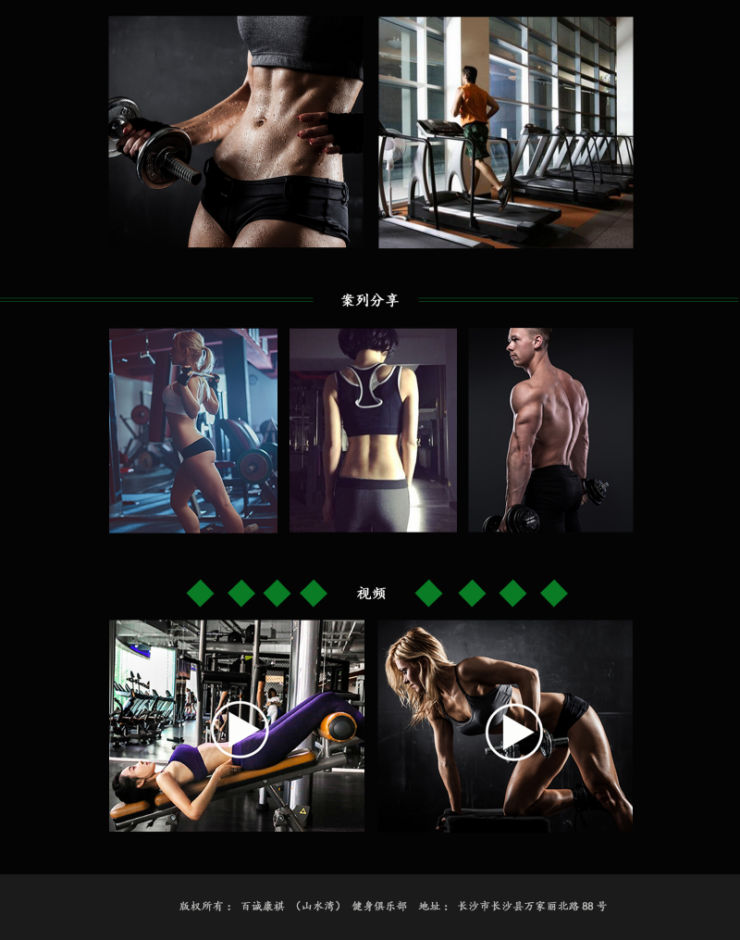
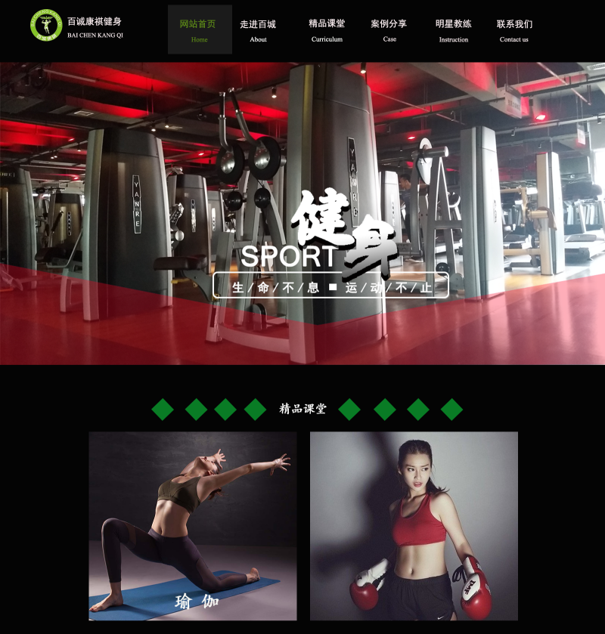
主页设计第三稿-乐满丽

Slide 5
主页设计第三稿-刘文梁

Slide 6
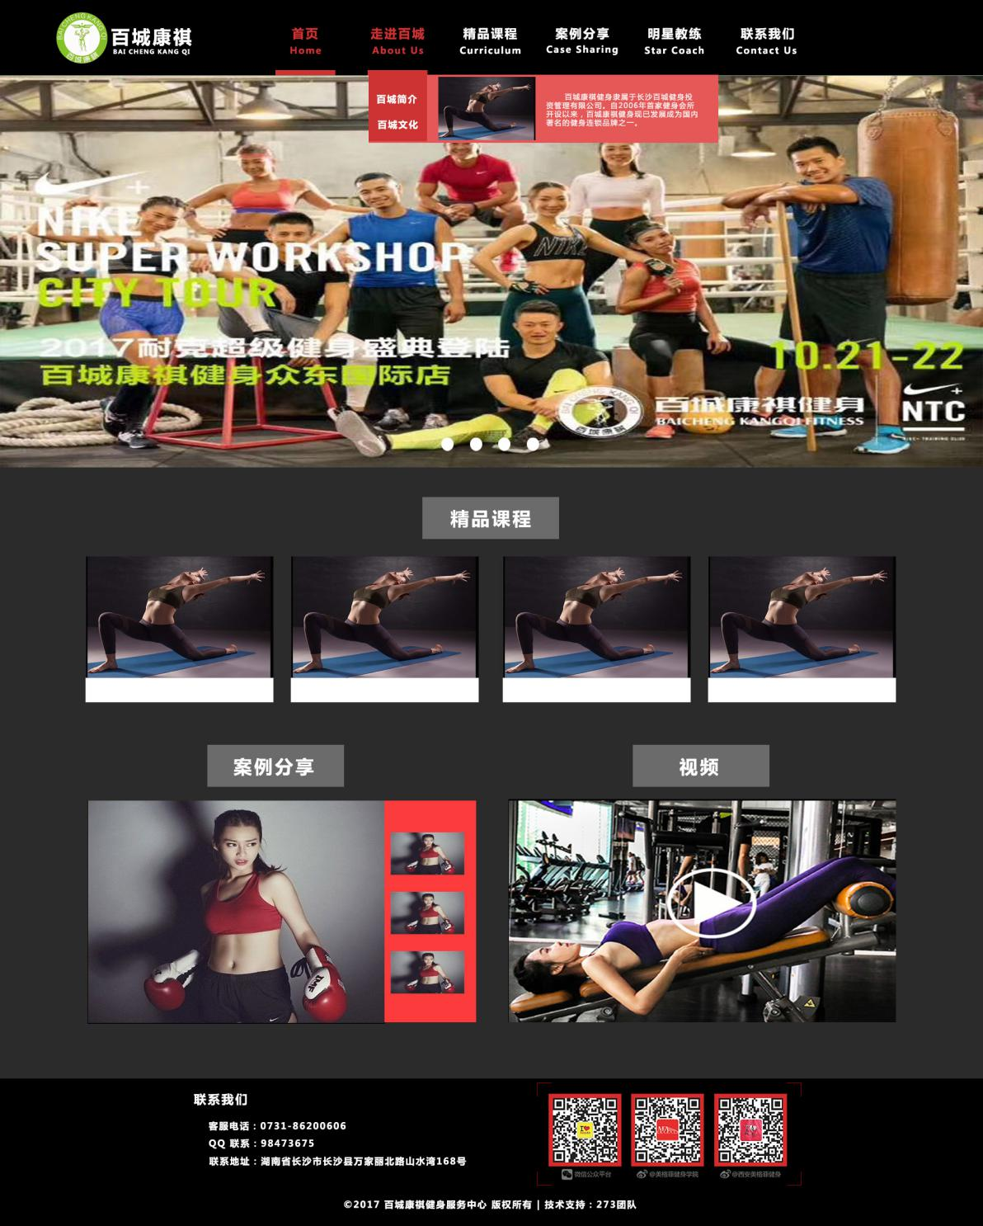
主页设计第三稿-祝震

Slide 7
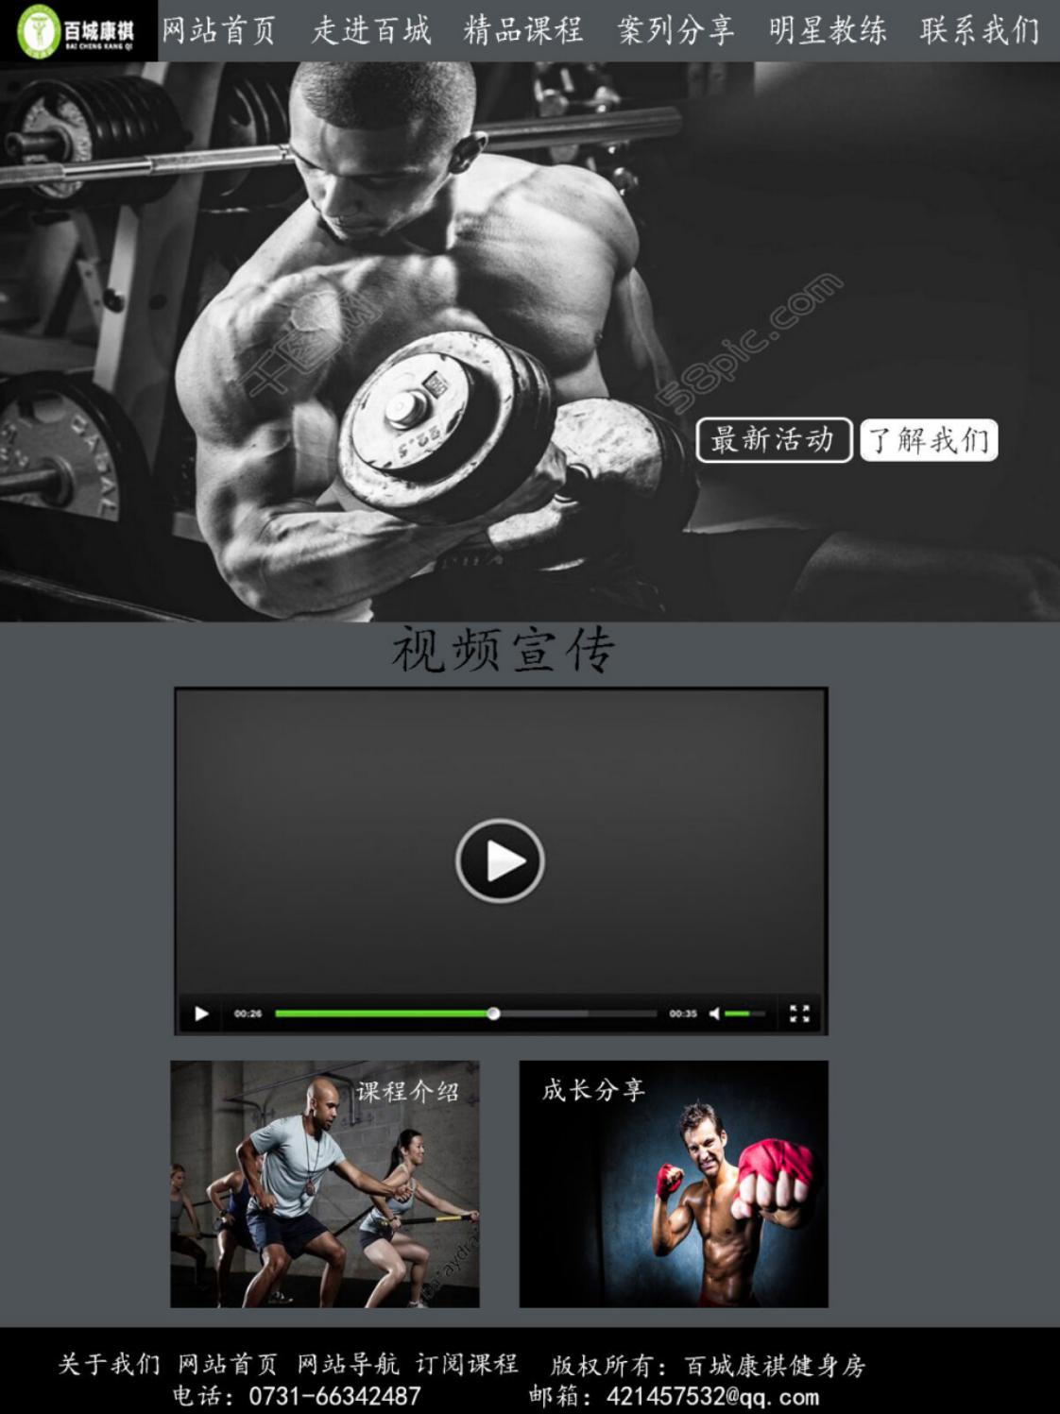
主页设计第三稿-罗俊言

Slide 8
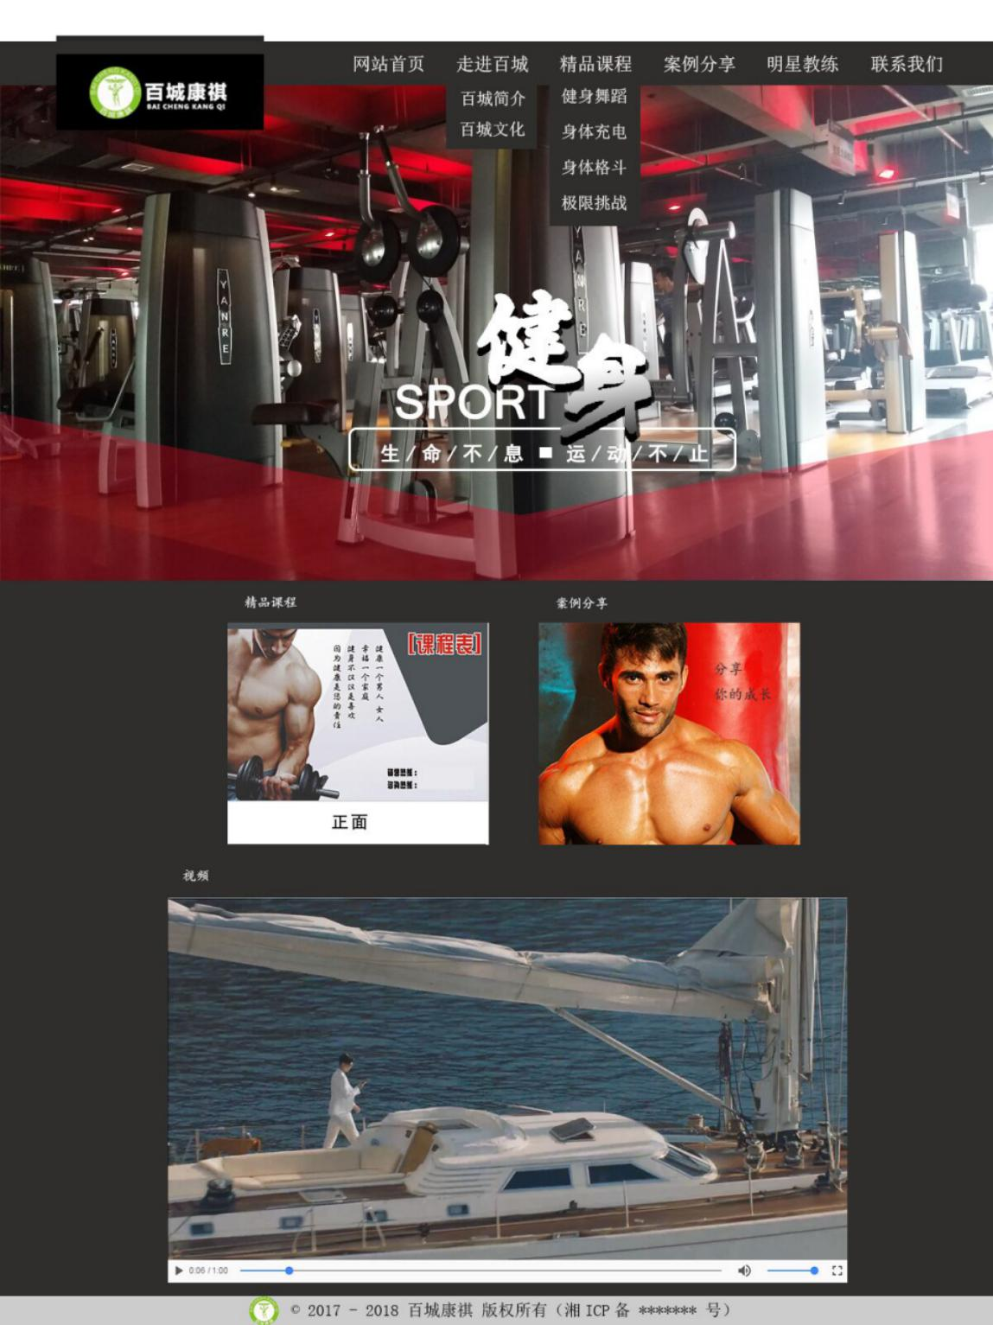
主页设计第三稿-苏杰佳

Slide 9
二
和客户讨论主页

Slide 10
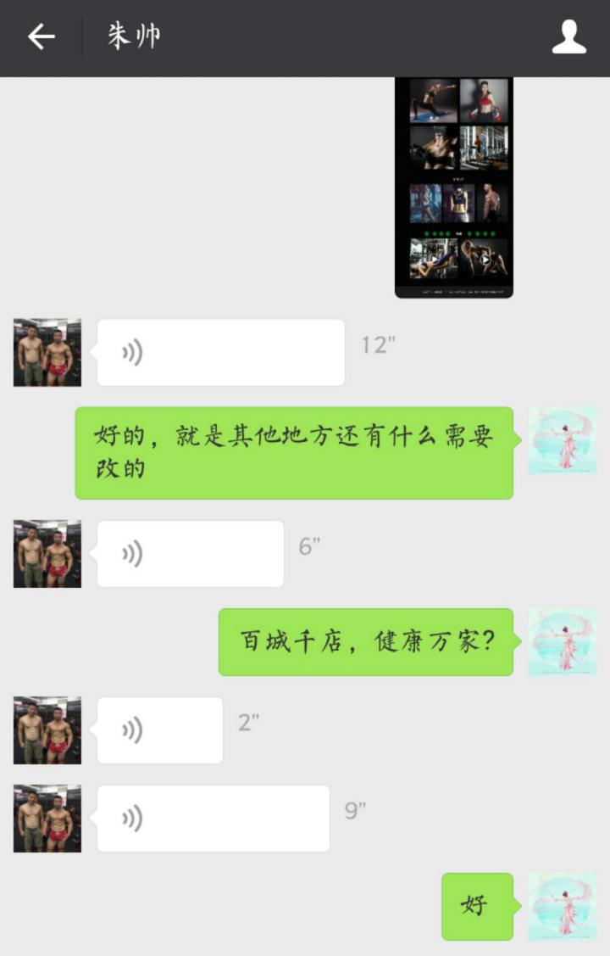
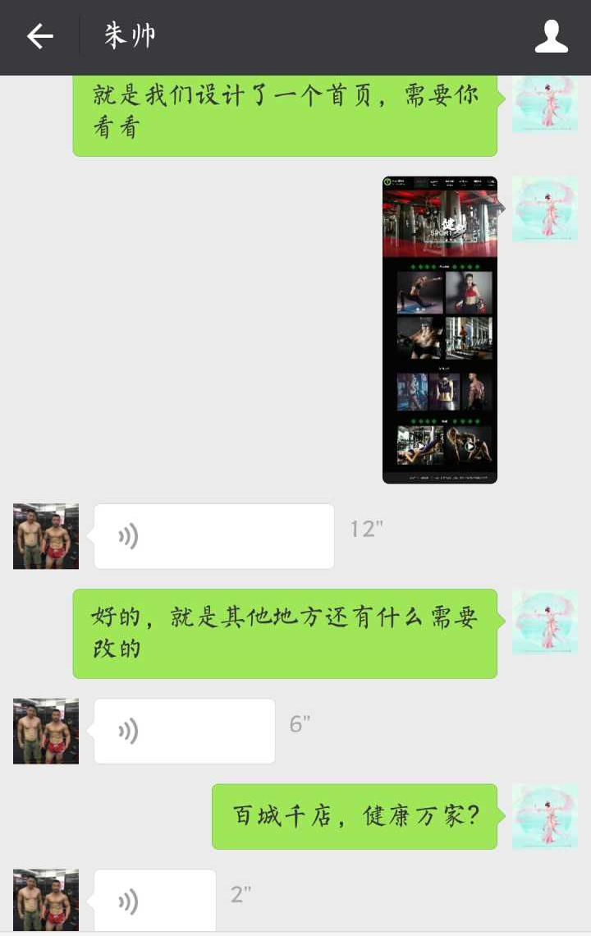
和客户讨论主页

Slide 11
客户修改意见
1、LOGO希望再大点，显眼一点
2、主页banner广告词修改

Slide 12
三
总结经验

Slide 13
总结经验
1、注意细节
2、多和客户沟通
3、不要害怕修改

Slide 14
感谢您的观看！
Fitness exercise universal
汇报人：273团队
汇报时间：2017年11月1日
Notes:
本PPT模板部分元素使用了幻灯片母版制作。如果需要修改，点击-视图-幻灯片母版-修改；完成后关闭编辑母版即可。

